Slide 1
Créer
une ambiance
de travail favorable
Créer
une ambiance
de travail favorable
Aménager
les espaces
Aménager
les espaces
Illustrations
Exemple
Exemple
Structurer
les activités
Structurer
les activités
... Vers une
Pédagogie
collaborative
... Vers une
Pédagogie
collaborative
Cycle 4
Cycle 4
Exemples
Exemples
Travail en équipe – Technologie collège
Notes:
Le travail en équipe est préconisé dans les documents d’accompagnement des programmes.

Slide 2
… Vers une pédagogie collaborative
Travail en groupe
Travail en équipe
Notes:
Mettre des élèves ensemble pour faire une même tâche, n’est pas un travail d’équipe ! Un travail en équipe implique une collaboration, une interdépendance des élèves. Pour mener à bien une tâche, les élèves ont besoin des uns et des autres : ils s’entraident, ils mutualisent leur travail.

Slide 3
… Vers une pédagogie collaborative
Pour développer l’autonomie, le sens des responsabilités, le comportement citoyen…
Notes:
L’objectif est la formation des citoyens avec des élèves qui partagent, qui proposent, qui argumentent et qui font des choix ensemble. Ils sont guidés tout au long du cycle pour devenir autonome et prendre des initiatives.

Slide 4
… Vers une pédagogie collaborative
En démarche de projet
En démarche d’investigation
En démarche de résolution de problème
Notes:
Quelle que soit la démarche mise en œuvre, le travail en équipe peut être un choix pédagogique.

Slide 5
Projet
Investigation
En démarche de projet
En démarche d’investigation
En démarche de résolution de problème
Résolution
de problème

Slide 6
En démarche de projet
En démarche d’investigation
En démarche de résolution de problème
3ème - Mbot
Assistant
logistique
Répartition des tâches
En démarche de projet
En démarche d’investigation
En démarche de résolution de problème
Notes:
En démarche de projet, le travail en équipe va permettre une répartition des tâches. Cela sous-entend que la charge de travail est suffisamment conséquente pour que chacun ait à faire.

Slide 7
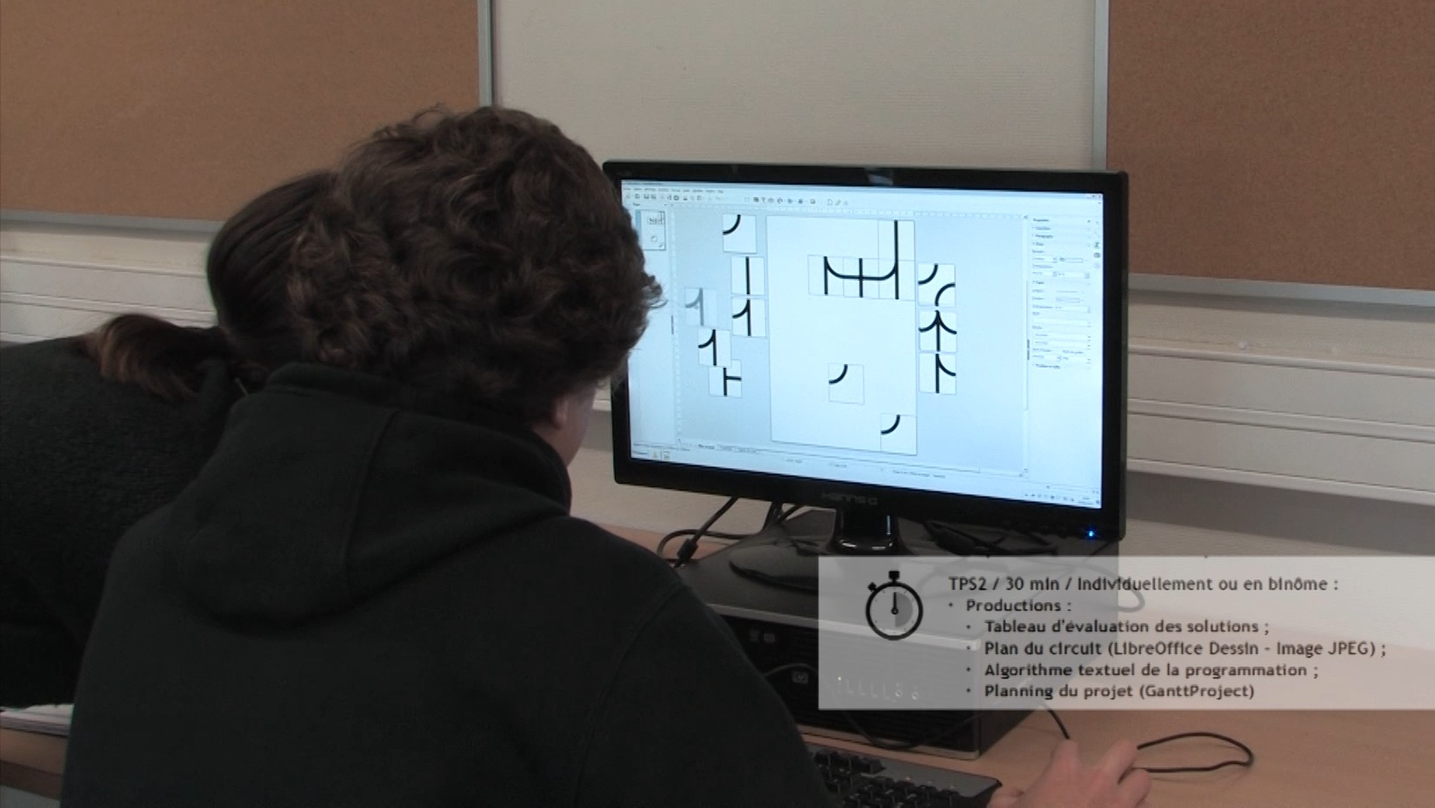
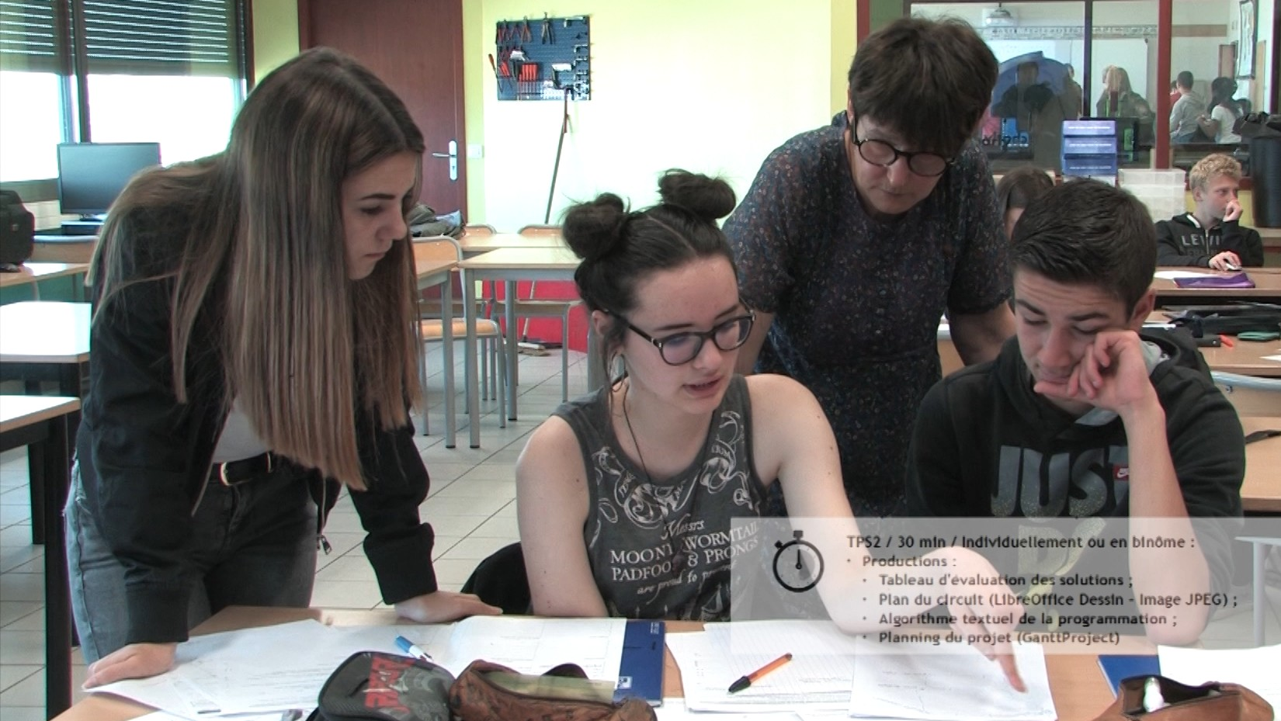
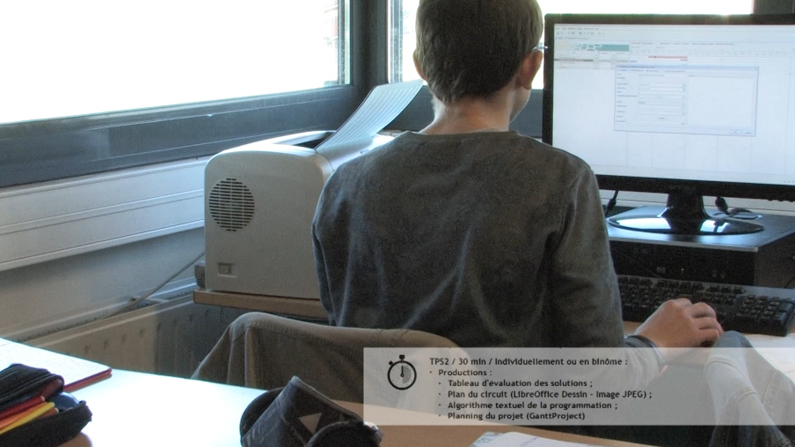
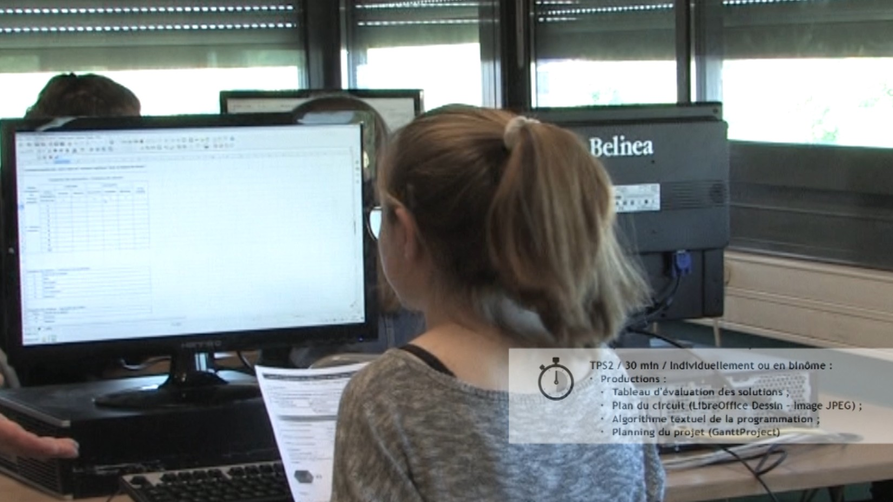
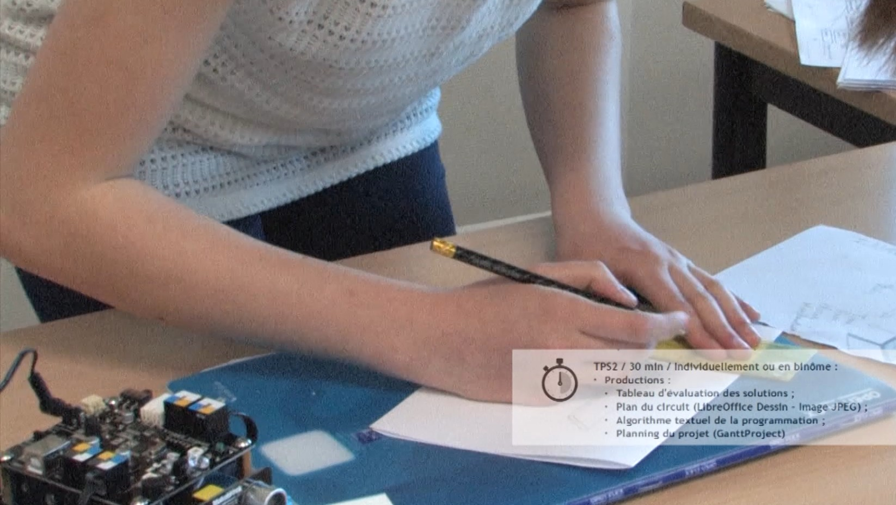
3ème – Mbot assistant logistique
3ème - Mbot
Assistant
logistique
Notes:
Cet exemple montre que dans un même temps, tous contribuent à faire avancer le projet.
La planification, tâche récurrente tout au long du projet, avec la gestion des ressources et des délais à respecter, sera menée à tour de rôle par les élèves de l’équipe.

Slide 8
En démarche de projet
En démarche d’investigation
En démarche de résolution de problème
3ème - Mbot
Assistant
logistique
Réflexion commune
ou en parallèle
5ème – EPI :
de l’art roman
à l’art gothique
En démarche de projet
En démarche d’investigation
En démarche de résolution de problème

Slide 9
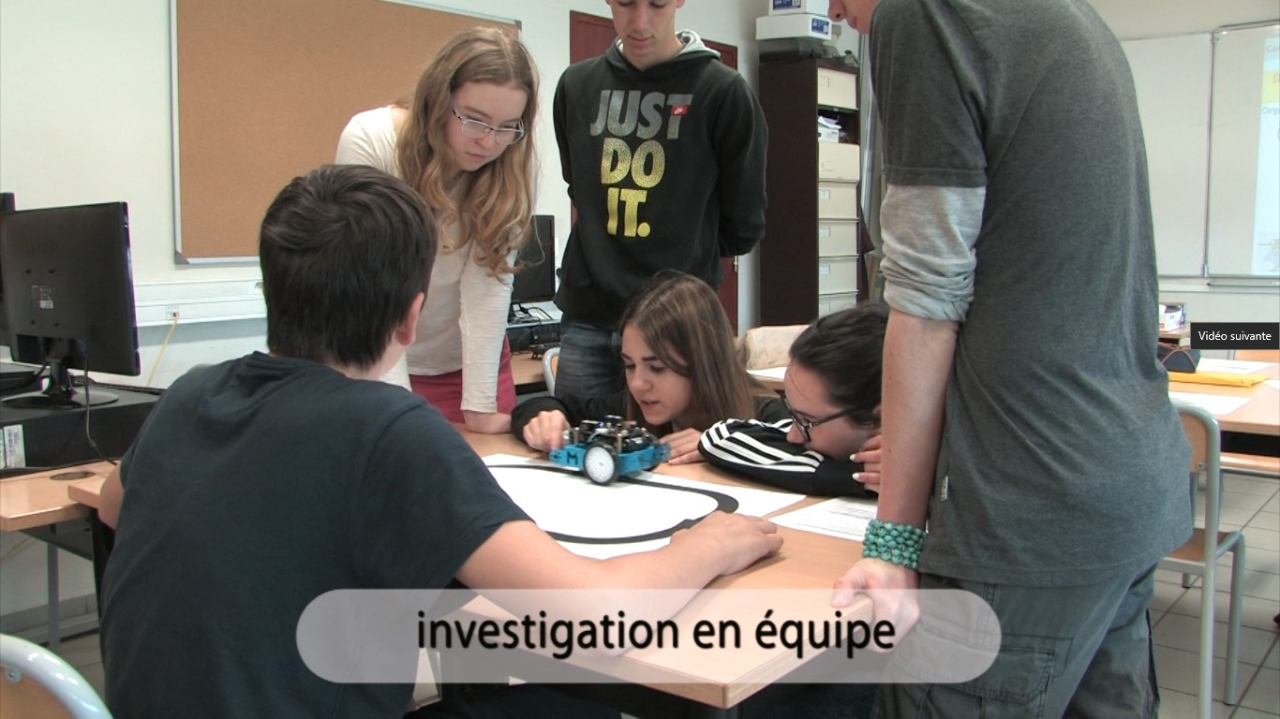
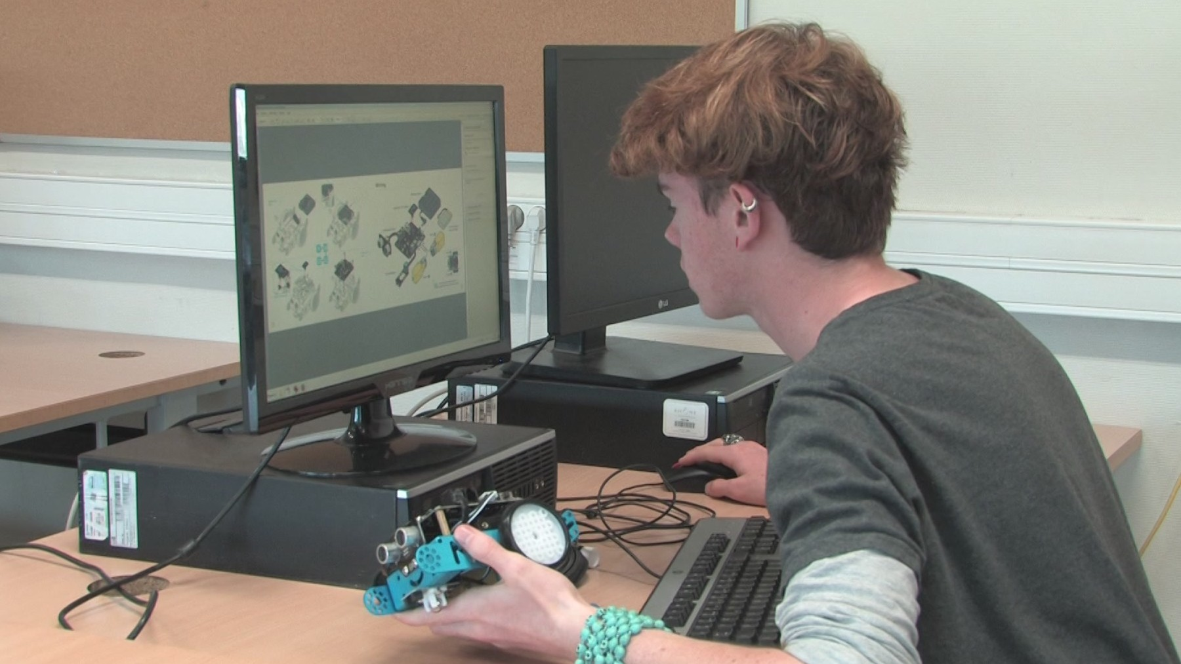
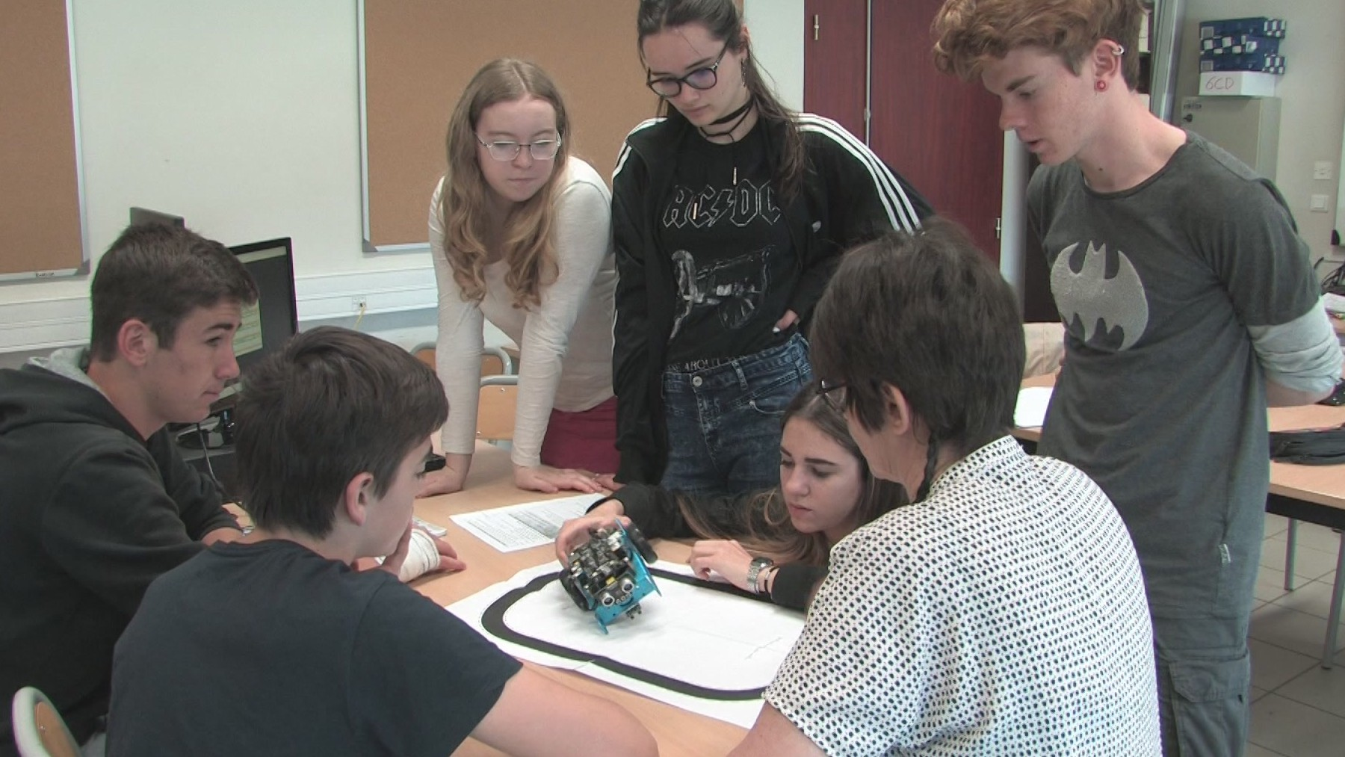
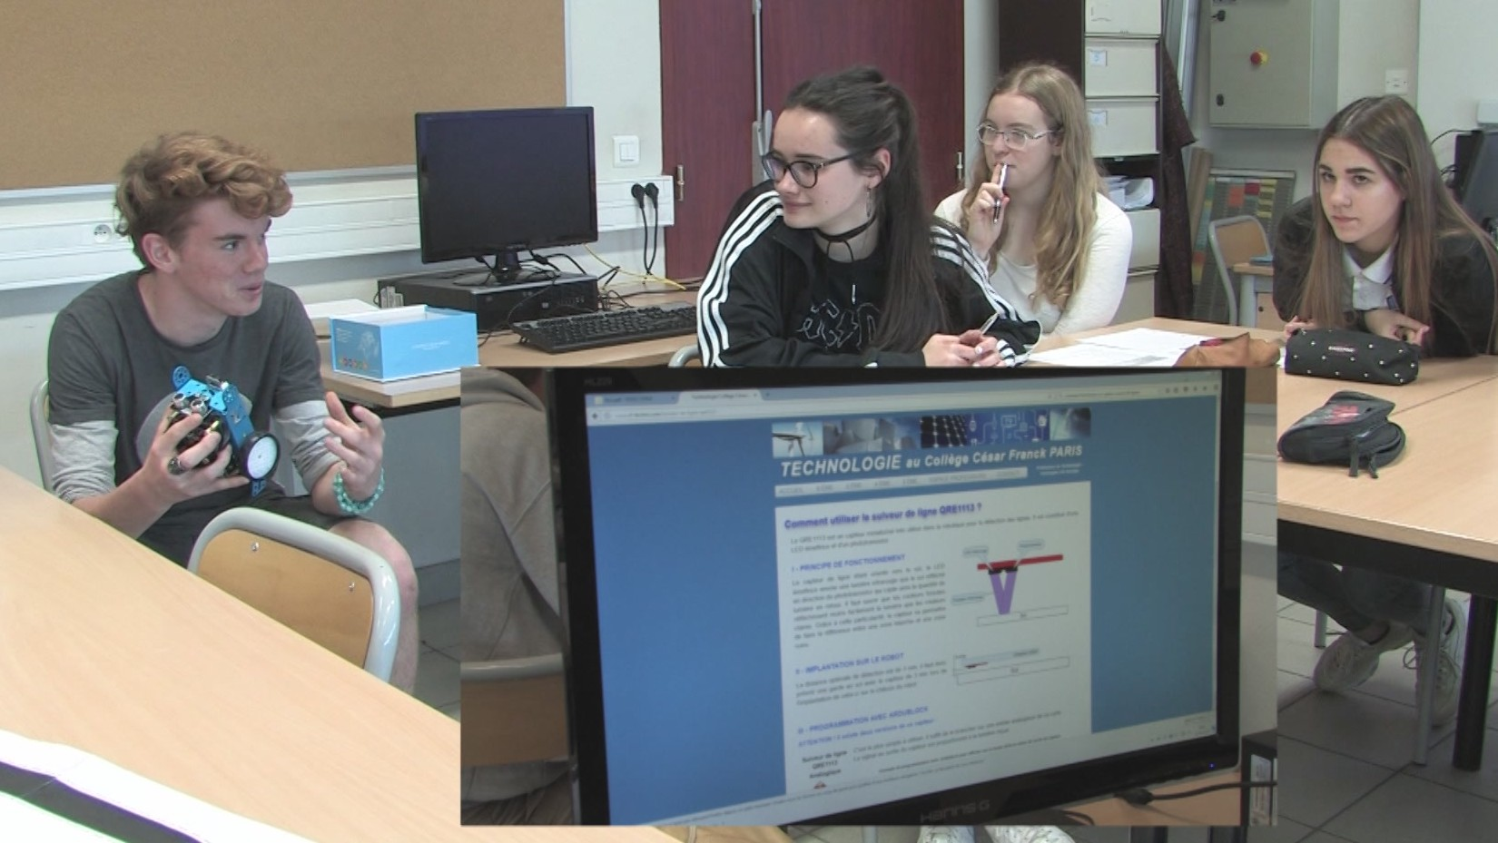
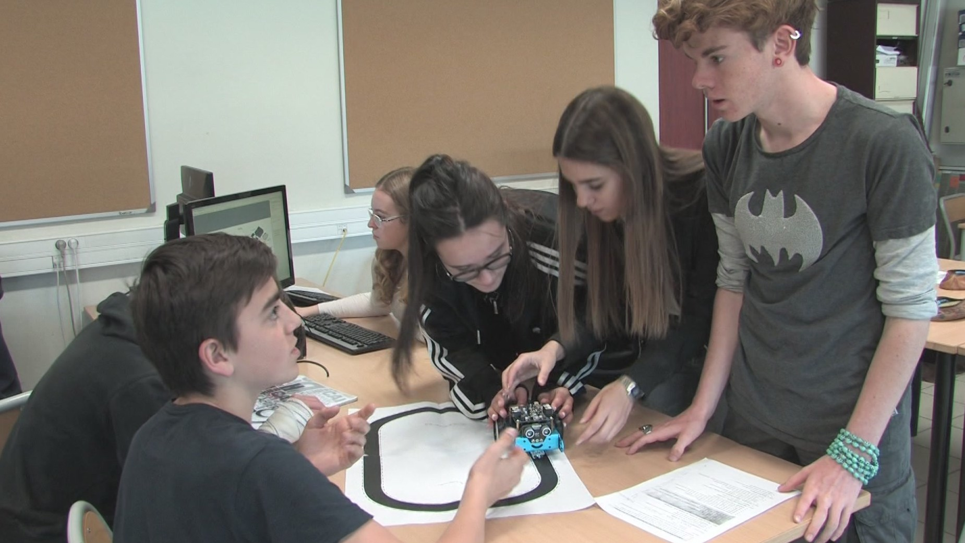
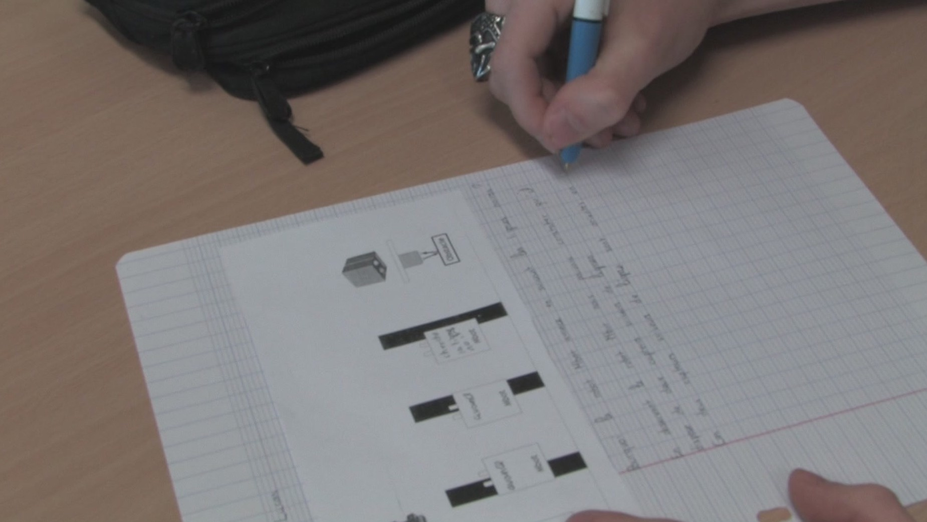
3ème – Mbot assistant logistique
3ème - Mbot
Assistant
logistique
Notes:
Dans cette exemple, l’équipe fait une investigation système et observe le robot. Il s’agit de découvrir les éléments du robot, d’établir la chaîne d’énergie et d’information et d’expliquer comment ce robot arrive à suivre une ligne noire. Les élèves disposent dans chaque équipe d’un robot, d’un parcours, de documents numériques ou pas et d’un accès à Internet pour mener leur investigation. Une discussion s’installe dans l’équipe et une explication collective est formulée. Un compte-rendu d’investigation individuel sur le capteur suiveur de ligne permettra au professeur de vérifier ce que chacun a compris et sera donc ramassé et corrigé par le professeur. Cette phase d’investigation peut également donner lieu à une production qui synthétise l’investigation menée par l’équipe. Cette production sera réalisée par un élève ou deux et s’ajoutera aux tâches à réaliser et à la charge de travail dans l’équipe.

Slide 10
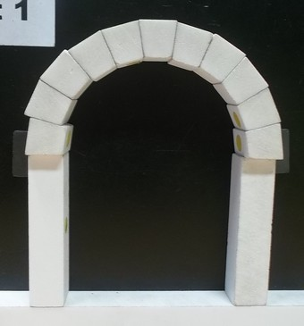
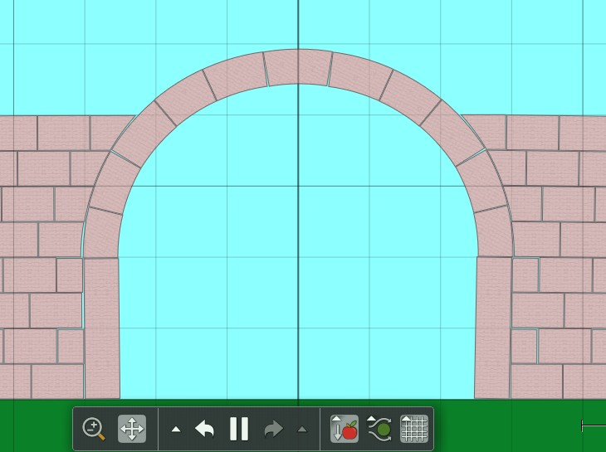
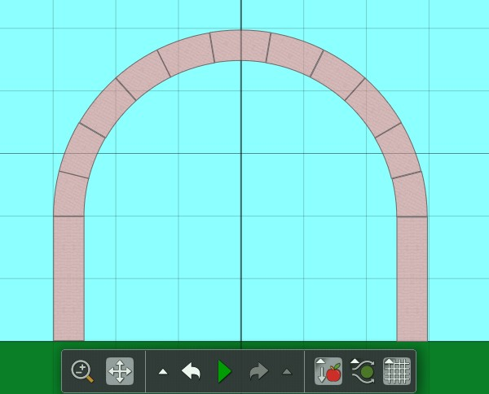
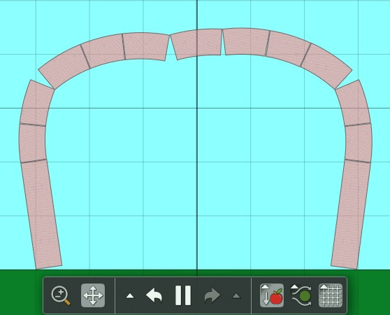
5ème – EPI : de l’art roman à l’art gothique
Notes:
Dans cette séance, il s’agit de faire une investigation sur trois structures : l’arc plein cintre, l’arc plein cintre surélevé et l’arc surbaissé. Les structures sont donc réparties sur les six élèves de l’équipe qui formeront trois binômes. Chaque binôme mènera une investigation similaire avec une expérimentation et des simulations avec l’application Algodoo, mais sur des structures différentes.

Slide 11
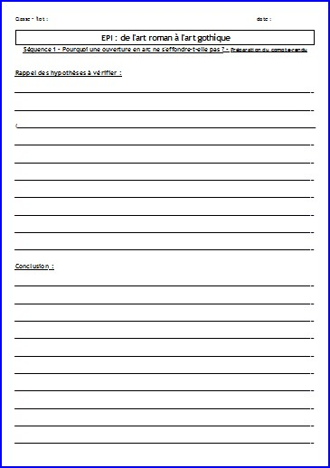
5ème – EPI : de l’art roman à l’art gothique
Compte-rendu d’expérimentation :
Introduction avec rappel des hypothèses
En équipe
5ème – EPI :
de l’art roman
à l’art gothique
Notes:
L’introduction du compte-rendu d’investigation est préalable aux activités expérimentales. Elle est rédigée en équipe et revient sur les hypothèses de départ formulées dans la classe au lancement de l’activité.

Slide 12
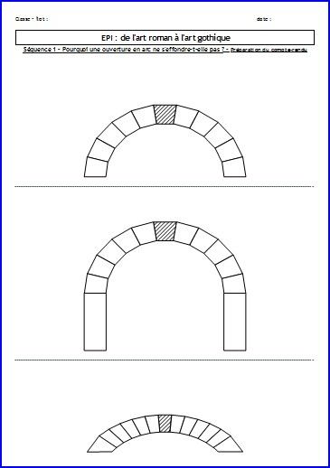
5ème – EPI : de l’art roman à l’art gothique
Expérimentation avec
compte-rendu :
1er paragraphe
En binôme
2ème paragraphe
En binôme
5ème – EPI :
de l’art roman
à l’art gothique
3ème paragraphe
En binôme
Notes:
À la fin de l’expérimentation, chaque binôme rédige les observations faites sur la structure attribuée et leurs explications au regard des hypothèses.

Slide 13
5ème – EPI : de l’art roman à l’art gothique
Compte-rendu d’expérimentation :
Introduction avec rappel des hypothèses
En équipe
Conclusion avec retour sur les hypothèses
En équipe
5ème – EPI :
de l’art roman
à l’art gothique
Notes:
L’équipe se reforme ensuite pour rédiger une conclusion avec un retour sur les hypothèses de départ.

Slide 14
En démarche de projet
En démarche d’investigation
En démarche de résolution de problème
Production répartie
et collective ou collaborative
3ème - Mbot
Assistant
logistique

Slide 15
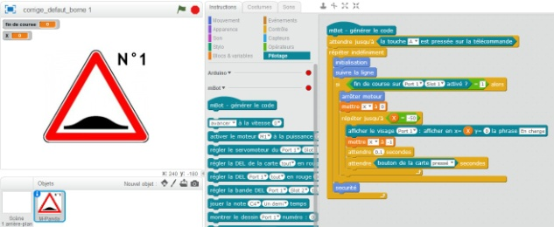
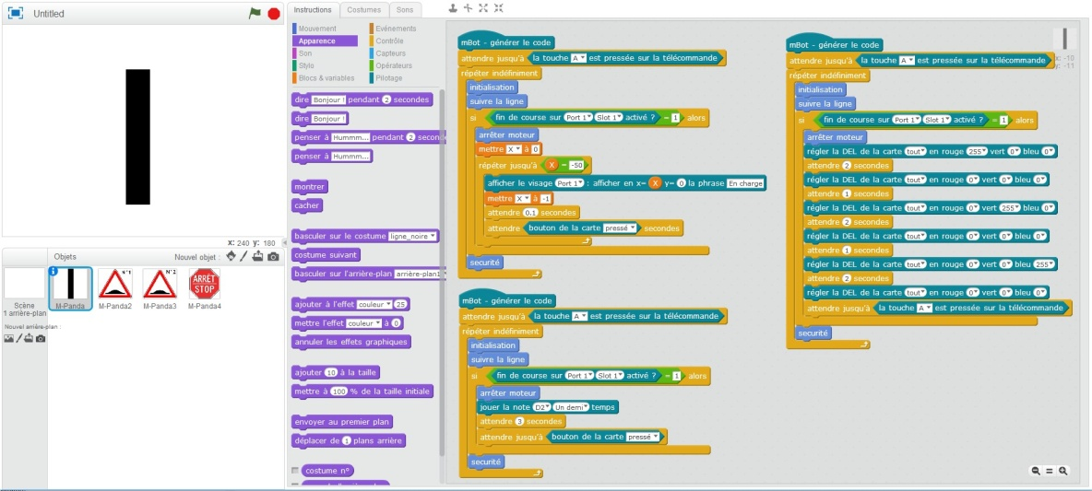
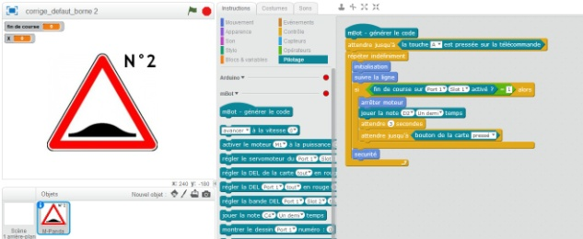
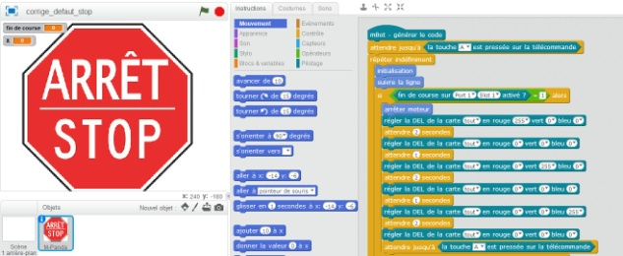
3ème – Mbot assistant logistique
Poste 1
Poste 2
3ème - Mbot
Assistant
logistique
Poste 3
Notes:
Dans cette exemple, les différentes étapes de la programmation sous mBlock sont réparties sur les trois postes informatiques de l’îlot. Une fois la programmation testée et validée, la sauvegarde des lutins en local dans l’espace de travail de l’équipe permet de les importer pour terminer la programmation du scénario dans un seul fichier.

Slide 16
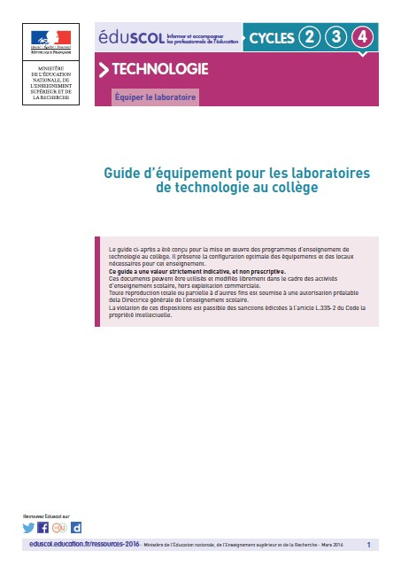
Aménager les espaces de travail
Zone d’évolution des élèves
Les élèves travaillent en équipe, assis ou debout !
Espace d’échange,
de communication
et d’investigation.
Equipements numériques connectés fixes ou mobiles, supports didactiques, appareils de mesure.
Notes:
Chaque équipe doit disposer d’un espace de travail qui lui est propre : l’îlot. Cet espace est adapté aux différentes activités.

Slide 17
Aménager les espaces de travail
Zone d’évolution des élèves
Les élèves travaillent en équipe, assis ou debout !
Contraintes
de la salle
S’adapter !
Espace d’échange,
de communication
et d’investigation.
Equipements numériques connectés fixes ou mobiles, supports didactiques, appareils de mesure.

Slide 18
Aménager les espaces de travail
Contraintes
de la salle
S’adapter !
Idéalement dans chaque îlot !
2 grandes tables
Communiquer
Échanger
Installer
le matériel

Slide 19
Aménager les espaces de travail
Contraintes
de la salle
S’adapter !
Idéalement dans chaque îlot !
Pendant le lancement des activités, lors des bilans
de séances ou des structurations de connaissances :
Pas d’élève
le dos au tableau.

Slide 20
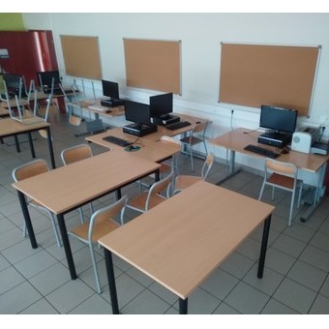
B23 – CLG BOIS FRANC
70 m²
Jusqu’à 30 élèves
5 îlots
Jusqu’à
6 élèves
Notes:
Multiplier les îlots multiplie le mobilier, ce qui n’est pas toujours possible dans une petite salle.
Installer six élèves par îlot ne fonctionnent que si les supports sont en nombre suffisants pour que les activités soient menées en parallèle ou que les tâches soient suffisamment conséquentes pour être réparties dans l’équipe.

Slide 21
B23 – CLG BOIS FRANC
70 m²
Jusqu’à 30 élèves
5 îlots
3 ordinateurs
2 grandes tables 120 cm x 80 cm
1 table 140 cm x 45 cm
8 chaises

Slide 22
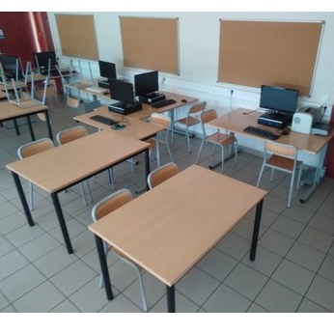
B23 – CLG BOIS FRANC
70 m²
Jusqu’à 30 élèves
Exemple
d’installation
Notes:
Installation en groupe classe, lors d’un lancement d’activité, d’un bilan de séance ou d’une structure de connaissance.

Slide 23
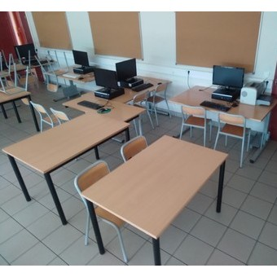
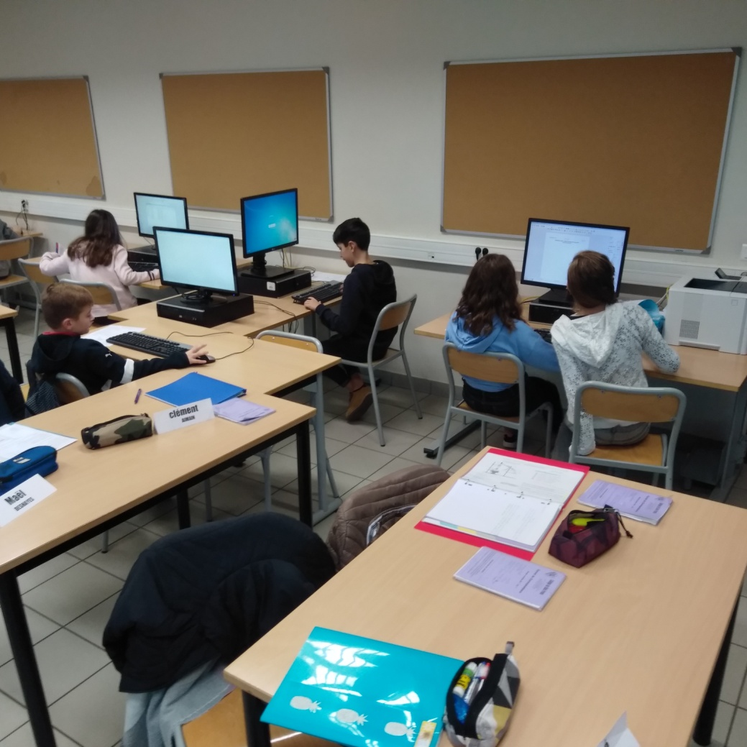
B23 – CLG BOIS FRANC
70 m²
Jusqu’à 30 élèves
Exemple
d’installation
Notes:
Installation des élèves lors de l’utilisation des postes informatiques.

Slide 24
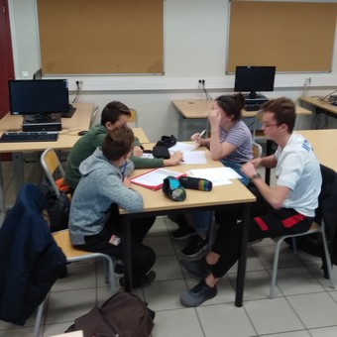
B23 – CLG BOIS FRANC
70 m²
Jusqu’à 30 élèves
Exemple
d’installation
Notes:
Installation des élèves en équipe.

Slide 25
Créer une ambiance de travail favorable
L’OBJECTIF n’est pas la performance mais
la PROGRESSION de tous les élèves.

Slide 26
Créer une ambiance de travail favorable
La composition de l’équipe… Difficile mais essentiel !
Notes:
En début d’année, il est souhaitable de prévoir une séquence courte. Que les élèves s’installent par affinité ou qu’ils soient placé par ordre alphabétique par le professeur, rares sont les équipes qui fonctionneront de manière satisfaisante.

Slide 27
Créer une ambiance de travail favorable
La composition de l’équipe… Difficile mais essentiel !
Composer
des équipes
mixtes et hétérogènes.
Faire varier
les équipes
d’une séquence
à l’autre.

Slide 28
Créer une ambiance de travail favorable
La motivation des élèves… Pour une cohésion d’équipe !
+ Mise en situation ;
+ Clarté des tâches ;
+ Objectifs de formation ;
+ Critères de réussite ;
+ Accompagnement du professeur.

Slide 29
Créer une ambiance de travail favorable
La motivation des élèves… Pour une cohésion d’équipe !
+ Mise en situation ;
+ Clarté des tâches ;
+ Objectifs de formation ;
+ Critères de réussite ;
+ Accompagnement du professeur.
Notes:
Le lancement d’une séquence et des séances est primordial pour motiver les équipes et les entraîner à aller dans le même sens. Le choix de la situation déclenchante et de la problématique est donc important.
Les tâches à réaliser doivent être comprises de tous et il faut s’en assurer.
Les objectifs de formation et les critères de réussite doivent être connus des élèves.
Le professeur doit veiller à ce que les élèves sachent ce qu’ils sont en train de faire et pour quoi ils le font. Les activités doivent donc avoir du sens pour répondre à la problématique et de doivent être nécessaires et utiles à l’avancement de la réflexion.

Slide 30
Structurer les activités
Une organisation s’impose !
Notes:
Un travail en équipe ne peut pas être improvisé et le professeur doit tout préparer en amont pour que en classe se soient bien les élèves qui travaillent !

Slide 31
Structurer les activités
Une organisation s’impose !

Slide 32
Structurer les activités
Identifier les productions… pour mobiliser les élèves.
+ Identification des activités ;
+ Clarté des consignes ;
+ Qualité des documents de guidance.

Slide 33
Structurer les activités
Planifier les tâches… pour maîtriser la progression annuelle.
+ Articuler les différents temps de travail (En équipe, en binôme ou seul) ;
+ Gérer et rythmer les temps de travail.

Slide 34
Structurer les activités
Répartir les tâches et les productions… Pour faire progresser tous les élèves.
+ Adapter les productions au niveau ou à la motivation des élèves ;
+ Varier la nature des activités pour chacun d’eux.

Slide 35
Structurer les activités
Gérer les difficultés… Pour développer l’autonomie.
+ Prévoir les difficultés (Aides, procédures, tutoriels…) ;
+ Intervenir en dernier recours.

Slide 36
Illustration
Utilisation du tableau numérique

Slide 37
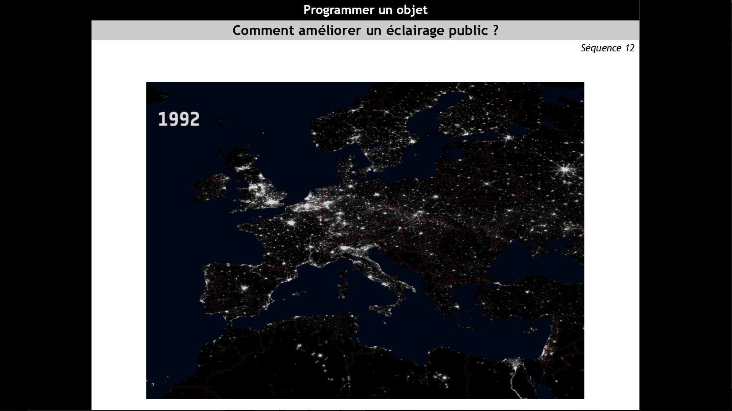
Notes:
Cet exemple de diaporama montre comment cadrer le travail des élèves. Il permet de présenter les objectifs, ici de la séquence et du premier temps de travail (séance 1 et 1bis), les productions attendues et les temps de travail à respecter.

Slide 38
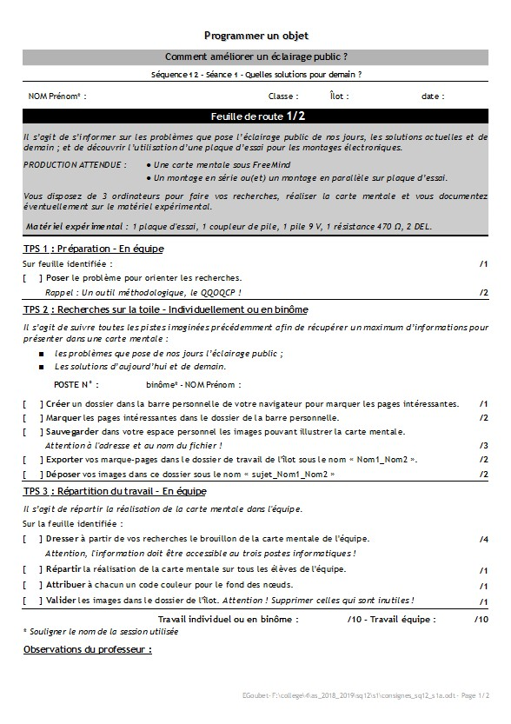
Une feuille de route…
Notes:
Une feuille de route donne la ligne directrice du travail à faire, les temps en équipe, en binôme ou individuel.
Elle peut également garantir l’apprentissage des élèves en les obligeant à respecter une procédure.

Slide 39
Progression du cycle 4
5e
3e
Identification des productions
Réalisée par
le professeur.
Proposée par les élèves.
Validée par le professeur

Slide 40
Progression du cycle 4
5e
3e
Planification des tâches
Réalisée par
le professeur.
Proposée par les élèves.
Validée par le professeur

Slide 41
Progression du cycle 4
5e
3e
Répartition des tâches
Imposée par
le professeur.
Proposée par les élèves.
Validée par le professeur

Slide 42
Progression du cycle 4
5e
3e
Gestion des difficultés
Intervention
du professeur.
Autonomie des élèves.
Notes:
De la cinquième à la troisième le professeur intervient de moins en moins pour laisser des initiatives aux élèves, et les guider vers l’autonomie !

